Slide 1
Abstract Factory
&
Prototype
REGIS. Jardel <jardelbrandon@gmail.com>
FILHO. João <joao.santos@academico.ifpb.edu.br>

Slide 2
Introdução
“Abstract Factory - Fornece uma interface para criação de famílias de objetos relacionados ou dependentes sem especificar suas classes concretas.”[GoF]

Slide 3
Problema
Queremos que, dado um conjunto de carros, seja possível instanciar carros com mesma marca, mas famílias distintas.

Slide 4
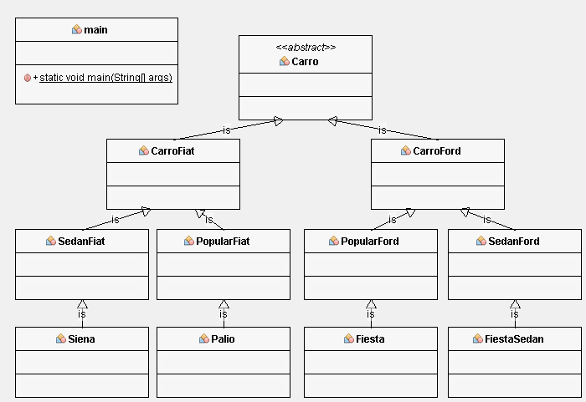
Solução Sem Padrão

Slide 5
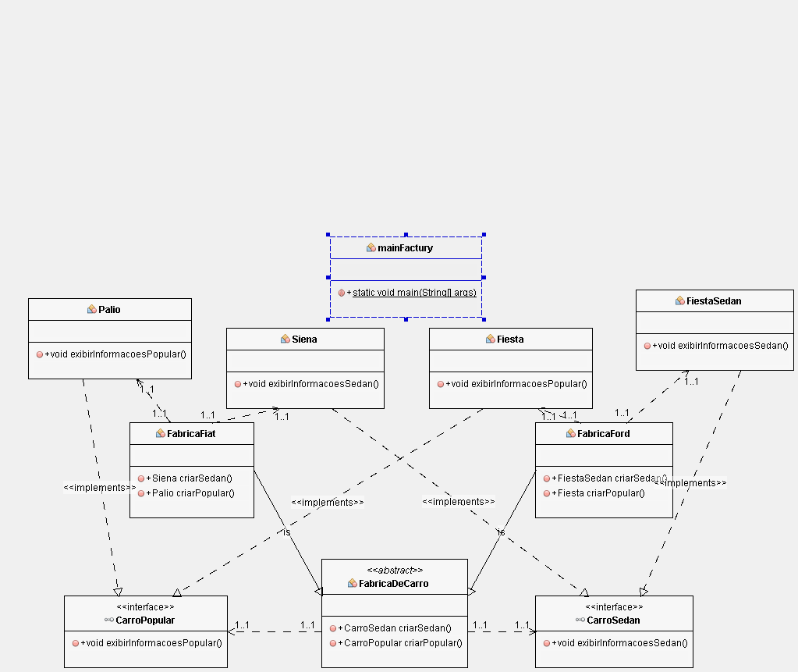
Solução para o problema

Slide 6
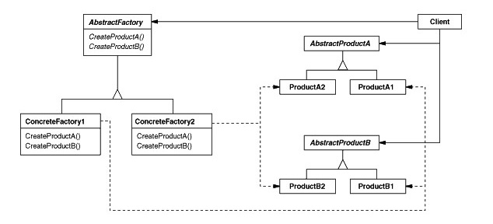
Estrutura

Slide 7
Participantes
Fábrica Abstrata: Define a interface de criação do produto abstrato, bem como fatora o código comum as fábricas;
Fábrica Concreta: Implementa as operações para criação de produtos concretos;
Produto Abstrato: Define uma interface de objetos de um tipo, bem como fatora o código comum aos produtos concretos;
Produto Concreto: Define um objeto produto concreto a ser criado pela fábrica concreta, além de implementar a interface ProdutoAbstrato.

Slide 8
Quando usar?
Quando um sistema deve ser independente de como seus produtos são criados, compostos e representados;
Quando um sistema deve ser configurado com uma entre várias famílias de produtos;
Quando uma família de produtos relacionados foi projetada para uso conjunto e você deve implementar essa restrição;
Quando você quer fornecer uma biblioteca de classes e quer revelar sua interface e não sua implementação.
Notes:
Acaba aqui, jardel abstract factory

Slide 9
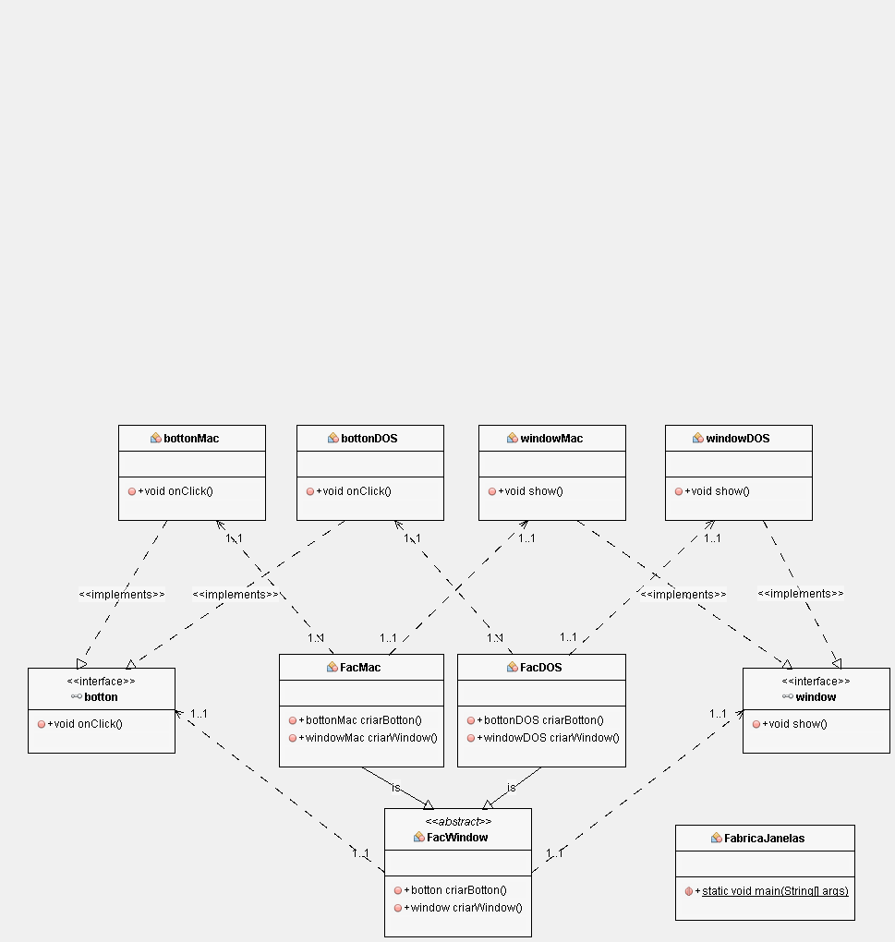
Exemplo Janelas de Sistemas

Slide 10
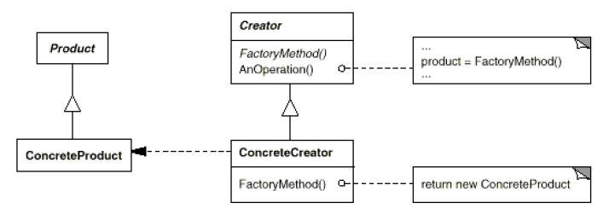
Diferença em relação ao Factory Method

Slide 11
Vantagens e Desvantagens
O padrão isola classes concretas. A factory encapsula a responsabilidade e o processo de criação de objetos, isolando clientes das classes de implementação.
Suportar novos tipos de produto exige estender a interface da fábrica, o que envolve mudar a classe AbstractFactory e todas as suas subclasses.
Produtos de uma determinada família devem funcionar conjuntamente e não misturados com os de outra família.

Slide 12
Relações com outros padrões
Singleton;
Factory Method;
Facade;
Composite;
Prototype.

Slide 13
Questão
Imagine que temos uma aplicação para montagem de armários para cozinha. Nesta aplicação, é possível criar uma cozinha e nela organizar como será seu armário(posição e peças), as peças são armários de parede e de chão, de dois estilos: clássico e moderno. A atividade é propor a utilização do padrão Abstract Factory nesse contexto.

Slide 14
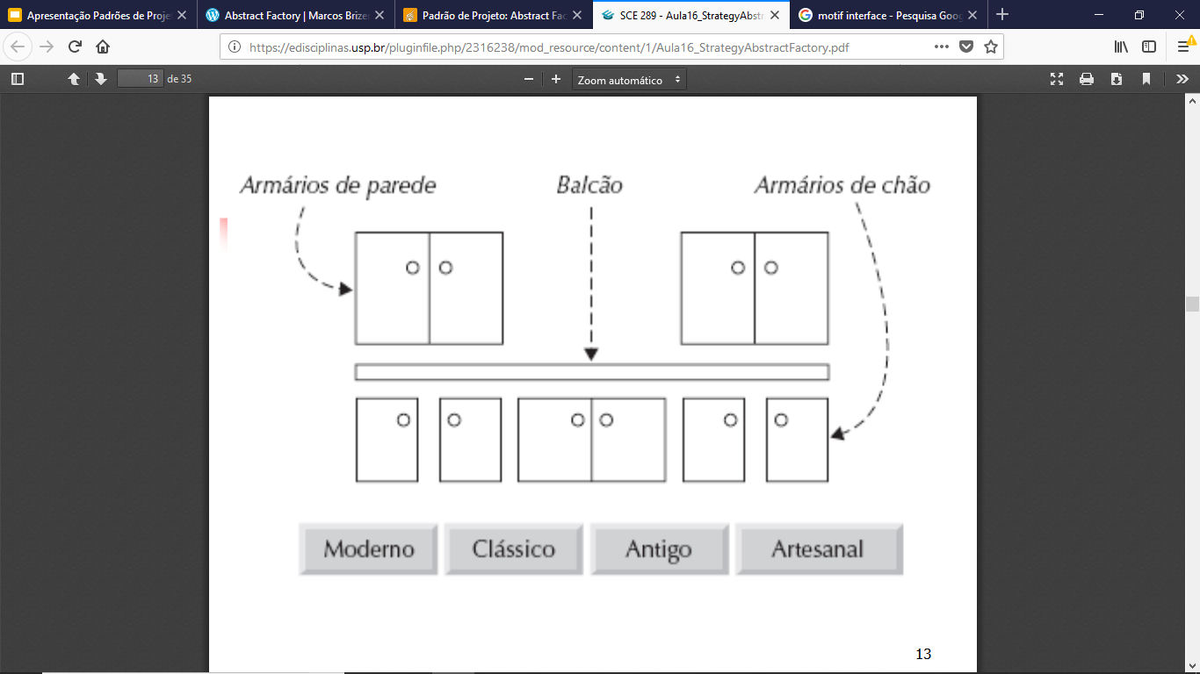

Slide 15
Prototype
"Especificar os tipos de objetos a serem criados usando uma instância como protótipo e criar novos objetos ao copiar este protótipo." [GoF]

Slide 16

Problema
Exemplo: Um jogo de labirinto para computador
Queremos programar um jogo onde o jogador está em um labirinto repleto de monstros.
Inicialmente existem dois tipos de inimigos: Fantasmas e vampiros, imaginemos que uma classe abstrata Inimigo já foi criada, agora, cabe a nós implementarmos as classes concretas de cada inimigo e utilizá-las

Slide 17
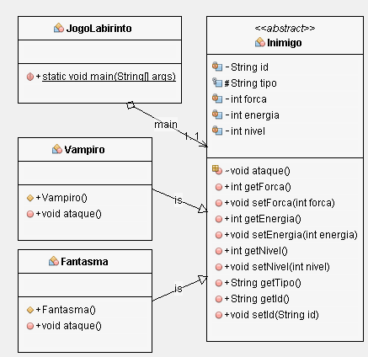
Solução sem utilizar Design Patterns
Exemplo de código fonte da classe principal (main):
public static void main(String[] args) {
Inimigo fantasma = new Fantasma();
fantasma.setId("1");
fantasma.setEnergia(10);
fantasma.setForca(5);
fantasma.setNivel(1);
fantasma.ataque(); //Só aqui que poderá atacar
Inimigo vampiro = new Vampiro();
// … Setup do novo vampiro ...
//Se mais na frente eu quiser mais inimigos,
//Teremos mais repetições desse trecho
}

Slide 18
Consequências negativas
Como pode ser visto a cada vez que se instanciar um inimigo tem que iniciá-lo corretamente antes de usá-lo se esta operação estiver relacionada outras operações mais custosas como acesso a banco de dados para preenchimento dos seus atributos já podemos contar com uma degradação de performance ali.
E se o conjunto de atributos não varia para cada inimigo, por exemplo todo fantasma nível 1 tem 10 de energia e 20 de força, a repetição de código fica ainda mais redundante e desnecessária.
Possibilidade de inserir erros (bugs) por não iniciar corretamente os inimigos.

Slide 19
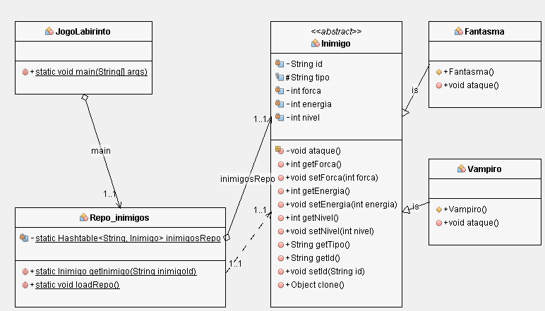
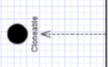
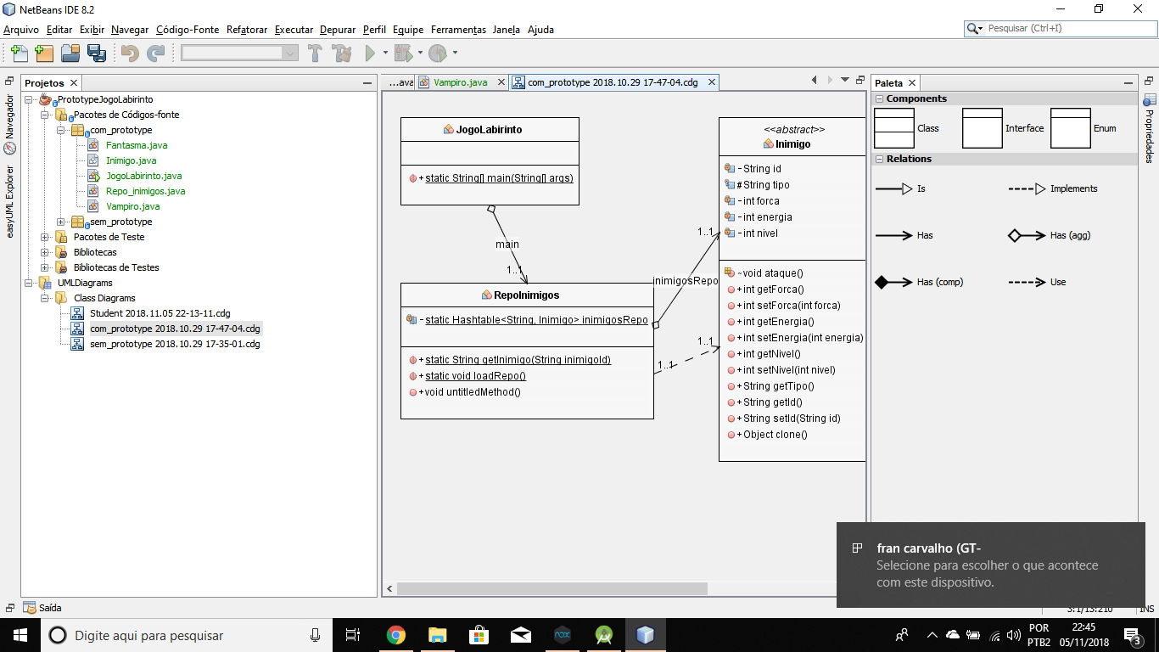
Solução utilizando o padrão prototype
protected Object clone() throws CloneNotSupportedException {
return super.clone();
}

Slide 20
Solução utilizando o padrão prototype
Exemplo de código fonte da classe RepoInimigos:
public class RepoInimigos {
private static HashMap<String, Inimigo> inimigosRepo = new HashMap<>();
public static Inimigo getInimigo(String inimigoId) {
Inimigo protoInimigo = inimigosRepo.get(inimigoId);
return (Inimigo) protoInimigo.clone();
}
public static void loadRepo() {
Fantasma fantasma = new Fantasma();
fantasma.setId("1");
fantasma.setEnergia(10);
fantasma.setForca(5);
fantasma.setNivel(1);
inimigosRepo.put(fantasma.getId(),fantasma);
Vampiro vampiro = new Vampiro();
//… Setup do novo vampiro ...
}
}
Notes:
Ajustar os códigos fontes para prints da ide

Slide 21
Solução utilizando o padrão prototype
Exemplo de código fonte da classe principal (main):
public class JogoLabirinto {
public static void main(String[] args) {
RepoInimigos.loadRepo();
Inimigo fantasma_clone = (Inimigo) RepoInimigos.getInimigo("1");
//Id = 1 = fantasma
fantasma_clone.ataque(); //Fantasma já pode atacar pois o objeto veio completo!
Inimigo vampiro_clone = (Inimigo) RepoInimigos.getInimigo("2");
//Id = 2 = besta
vampiro_clone.ataque(); // Vampiro já pode atacar pois o objeto veio completo!
}
}
Notes:
Ajustar os códigos fontes para prints da ide

Slide 22
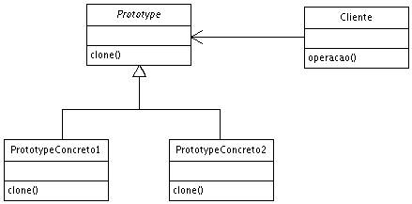
Conhecendo e aplicando o padrão prototype
Estrutura:

Slide 23
Participantes
prototype — uma classe que declara uma interface para objetos capazes de clonar a si mesmo.
prototype concreto — implementação de um prototype;
cliente — cria um novo objeto através de um prototype que é capaz de clonar a si mesmo.

Slide 24
Quando usar
Quando as classes a instanciar forem especificadas em tempo de execução.
Para evitar a construção de uma hierarquia de classes de fábricas paralela à hierarquia de classes de produto;
Quando as instâncias de uma classe possam ter uma dentre poucas combinações diferentes de estados. Pode ser mais conveniente instalar um número correspondente de protótipos e cloná-los, ao invés de instanciar a classe manualmente, cada vez com um estado apropriado.
Notes:
aqui acaba a parte de joão de prototype

Slide 25
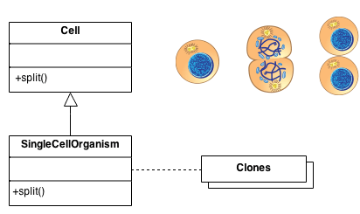
Conhecendo e aplicando o padrão prototype
Ideia:
Criar um objeto novo, mas aproveitar o estado previamente existente em outro objeto.

Slide 26
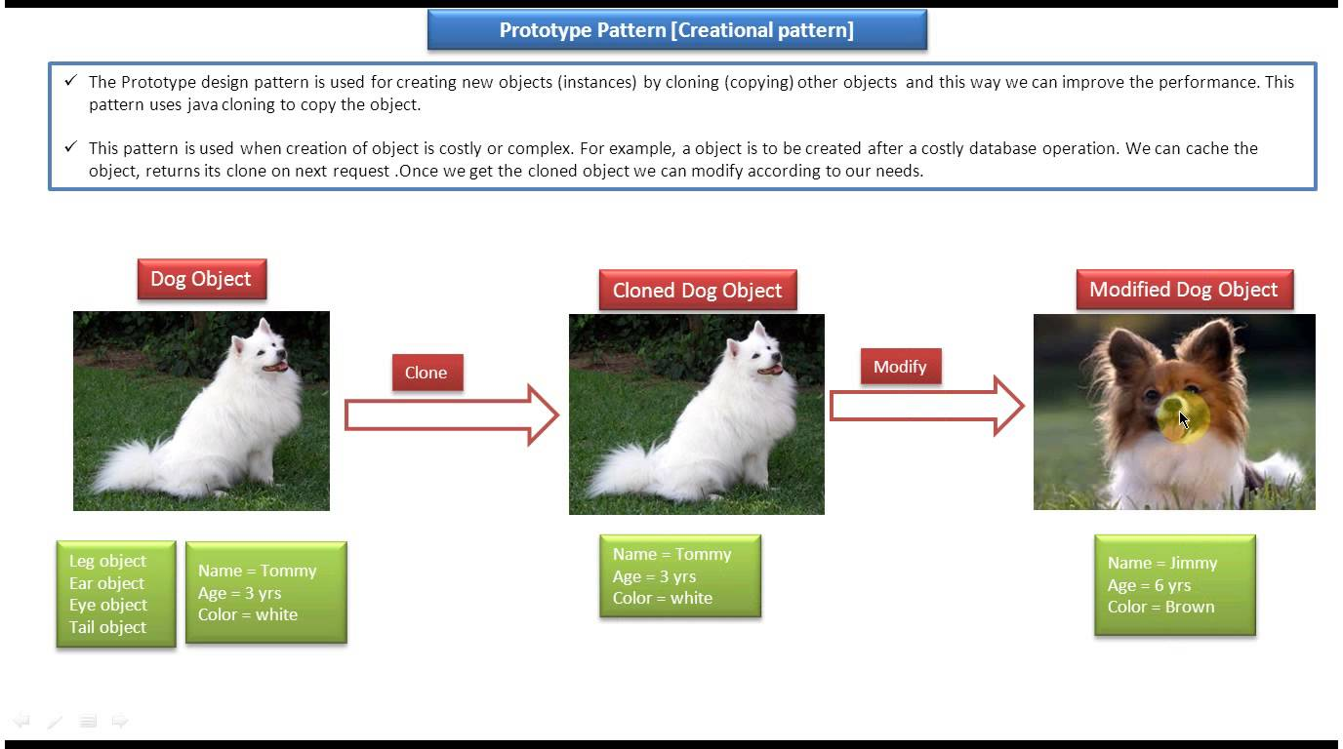
Conhecendo e aplicando o padrão prototype
Contextualização:
:

Slide 27
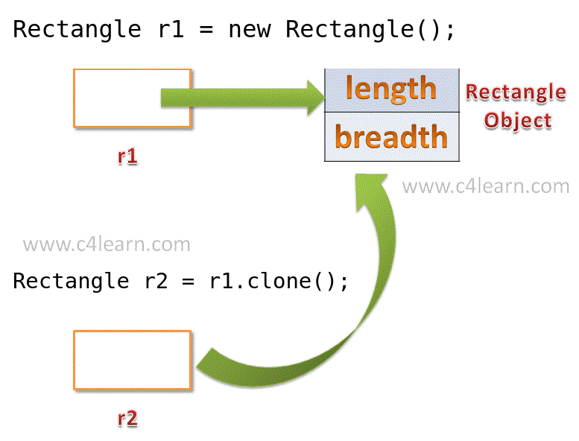
Conhecendo e aplicando o padrão prototype
Exemplo:
Object.clone() é um ótimo exemplo de Prototype em Java:

Slide 28
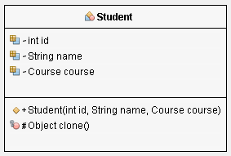
Clone superficial e clone profundo
Classe exemplo:
public class Student implements Cloneable {
int id;
String name;
Course course; //Tipo do atributo não é primitivo
public Student(int id, String name, Course course) {
this.id = id;
this.name = name;
this.course = course;
}
@Override
protected Object clone() {
/* Apresentação dos dois
métodos de clonagem a seguir */
}
}

Slide 29
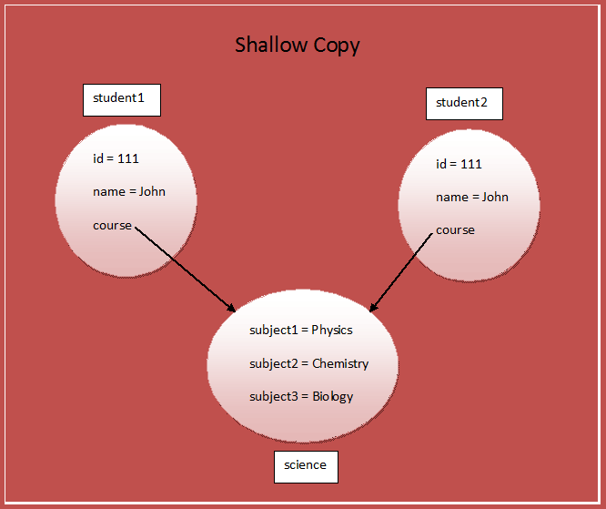
Clone superficial e clone profundo
Clone superficial:
//Versão padrão do método clone(). Cria uma cópia superficial de qualquer objeto.
@Override
protected Object clone() {
try {
return super.clone();
} catch (CloneNotSupportedException e) {
e.printStackTrace();
}
return null;
}

Slide 30
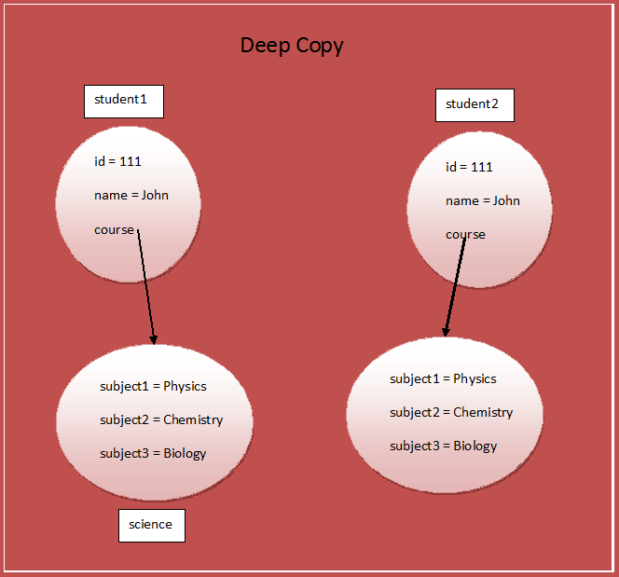
Clone superficial e clone profundo
Clone profundo:
//Sobrescrevendo o método clone() e atribuindo clones para os atributos não primitivos, para dessa maneira realizar uma cópia profunda do objeto.
@Override
public Object clone () {
try {
Student s = (Student) super.clone();
s.course = (Course) course.clone();
return s;
}catch (CloneNotSupportedException ex) {
ex.printStackTrace();
return null;
}
}

Slide 31
Vantagens e Desvantagens
Vantagens:
Poder aproveitar o estado existente de um objeto.
Permite que um cliente crie novos objetos ao copiar objetos existentes, inclusive em tempo de execução.
Em determinadas circunstâncias, copiar um objeto pode ser mais eficaz que criar um novo.
Desvantagens:
Se torna complexo se for considerado a possibilidade de existirem referências circulares nos atributos de um objeto.
Object.clone() pode ser usado como implementação do Prototype pattern em Java mas é preciso lembrar que ele só faz cópias rasas.
cada subclasse de um Prototype deve implementar a operação Clone, o que pode ser difícil. Como, Por exemplo, se for utilizar um classe já existente.

Slide 32
Relações com outros padrões
Basicamente o padrão prototype pode ser implementado em conjunto com quaisquer outros padrões, levando em consideração que o padrão consiste de uma especificação de “Contrato de clonagem” da classe.
Prototype e Abstract Factory são padrões que competem entre si em várias situações. Porém eles também podem ser usados em conjunto. Um Abstract Factory pode armazenar um conjunto de protótipos a partir dos quais podem ser clonados e retornados como objetos-produto.
Projetos que utilizam intensamente os padrões Composite e Decorator, também podem se beneficiar do uso do prototype.

Slide 33
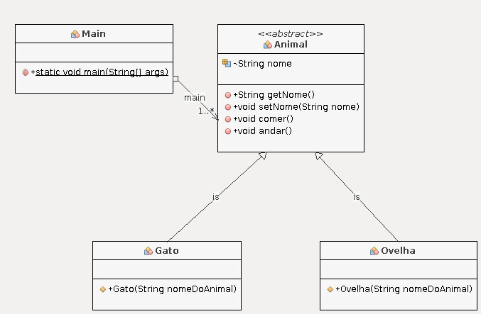
Exercício
Implemente o seguinte diagrama UML utilizando o padrão prototype, após, crie um objeto do tipo Gato e um objeto do tipo Ovelha e então realize 50 clonagens de cada.

Slide 34
Referências Abstract Factory
https://brizeno.wordpress.com/category/padroes-de-projeto/abstract-factory/
https://www.thiengo.com.br/padrao-de-projeto-abstract-factory
http://www.dsc.ufcg.edu.br/~jacques/cursos/map/html/pat/abstractfactory.htm
https://www.devmedia.com.br/padrao-abstract-factory/23030
https://edisciplinas.usp.br/pluginfile.php/2316238/mod_resource/content/1/Aula16_StrategyAbstractFactory.pdf
Erich Gamma, Richard Helm, Ralph Johnson, and John Vlissides. 1995. Design Patterns: Elements of Reusable Object-Oriented Software. Addison-Wesley Longman Publishing Co., Inc., Boston, MA, USA.

Slide 35
Referências Prototype
https://brizeno.wordpress.com/category/padroes-de-projeto/prototype/
https://www.devmedia.com.br/padroes-de-projeto-em-net-prototype/4597
https://pt.wikipedia.org/wiki/Prototype
https://www.tutorialspoint.com/design_pattern/prototype_pattern.htm
https://www.devmedia.com.br/implementando-padroes-criacionais-em-java/34185
Erich Gamma, Richard Helm, Ralph Johnson, and John Vlissides. 1995. Design Patterns: Elements of Reusable Object-Oriented Software. Addison-Wesley Longman Publishing Co., Inc., Boston, MA, USA.

